Slide 1
Semantisatieverhaal AA:
In een kleine stad, in het oosten van het land, woonde een jongen die Tim heette. Tim hield van acteren en droomde ervan om een beroemde acteur te worden, om iemand te worden die speelt in een film, serie of toneelstuk. Ook wilde hij ooit in een echte studio staan. Zo noemen we het gebouw waar bijvoorbeeld een radioprogramma of film gemaakt wordt. Elke dag oefende hij op zijn kamer voor de spiegel, waar hij zijn favoriete films naspeelde. Op een dag zag Tim een reclame op tv voor een acteercursus in de stad. De reclame is het bericht waarin iemand zegt dat iets heel goed is. Hij wist dat dit dé kans was om zijn droom waar te maken. Maar er was een groot probleem: de cursus kostte veel geld, en Tims ouders konden dat niet betalen. Vastberaden om zijn droom te laten uitkomen, besloot Tim dit keer voor zichzelf op te komen. Hij besloot zichzelf te helpen: Hij schreef een brief naar de organisatie van de cursus en vertelde hen over zijn passie voor acteren, en over dat ze niet genoeg geld hadden. Hij hoopte dat zijn woorden invloed hadden op de mensen van de organisatie. Hij hoopte dat hij hierdoor de mening van de mensen van de organisatie kon veranderen. En dat lukte. Zij besloten dat Tim voor een lager bedrag mee kon doen aan de cursus. Hij was natuurlijk ontzettend blij en op de dag dat de cursus begon, stapte hij de studio binnen met een fris, vrolijk, levendig gezicht en gekleed in een stoere spijkerbroek . Zijn broer had die aan hem geleend. Hij liet hem die spijkerbroek die dag gebruiken. In de studio ontmoette hij een echte acteur die hem advies gaf en hem inspireerde om nooit op te geven. Tim wist nu zeker dat hij de goede keus had gemaakt. Wie van jullie weet eigenlijk al wat hij later wil worden?
AA

Slide 2
Gerarda Das
Marjan ter Harmsel
Mandy Routledge
Francis Vrielink
Week 16 – 16 april 2024
Niveau AA

Slide 3
de acteur

Slide 4
de studio

Slide 5
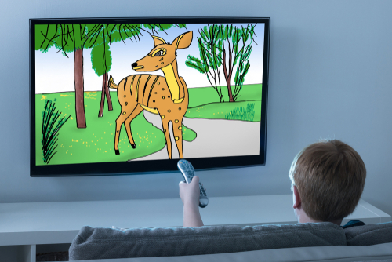
de reclame
Schrijf je nu in voor de beste cursus:
Hoe word ik een beroemde acteur.

Slide 6
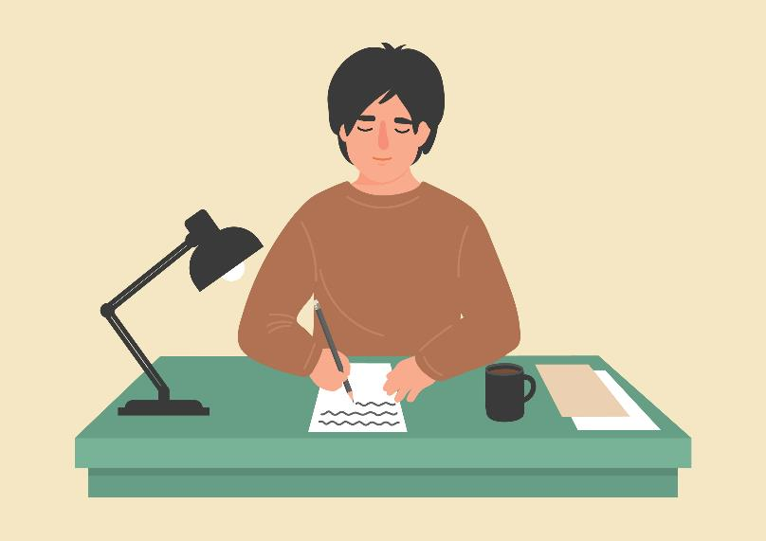
opkomen voor
Ik wil zo graag acteur worden. Ik hoop dat de organisatie me toelaat.

Slide 7
invloed hebben op

Slide 8
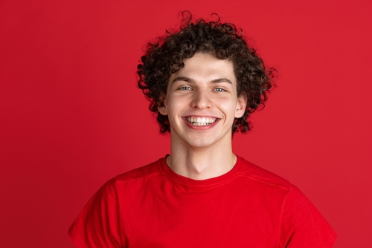
fris

Slide 9
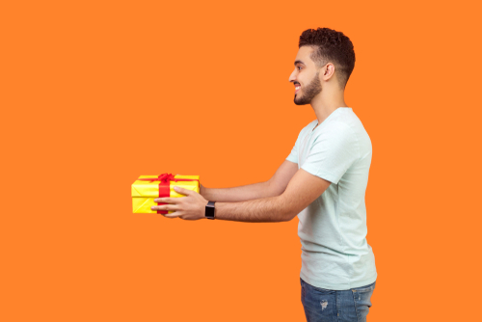
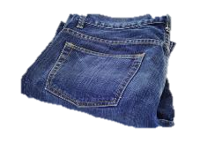
lenen aan

Slide 10
Op de woordmuur:

Slide 11
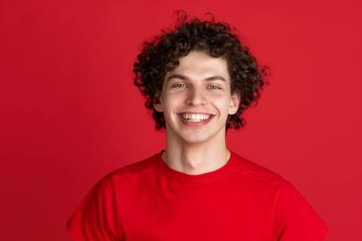
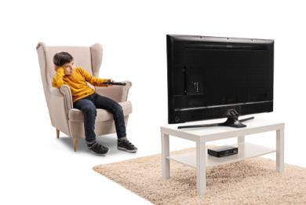
fris
lusteloos
= vrolijk, levendig
Tim komt binnen met een fris gezicht.
= sloom
Hij hangt lusteloos voor de televisie.

Slide 12
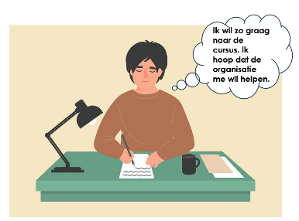
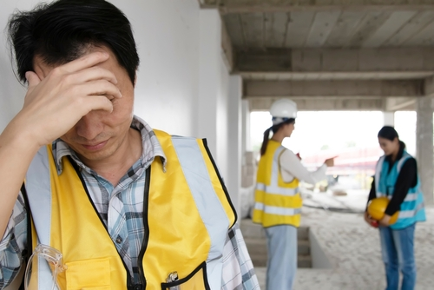
opkomen voor
iemand afvallen
= helpen
Tim besloot voor zichzelf op te komen.
= iemand niet meer steunen
Hij bemoeide zich niet met de discussie. Hij viel haar af.

Slide 13
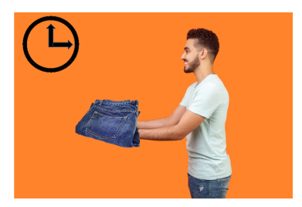
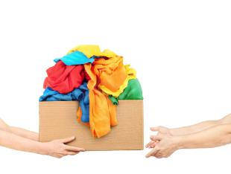
lenen aan
weggeven
= even laten gebruiken
Zijn broer leent de stoere spijkerbroek aan Tim.
= geven aan iemand die het mag houden
Ik geef de kleren weg omdat ze niet meer passen.

Slide 14
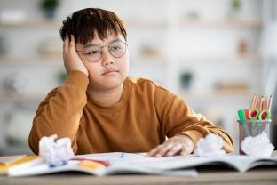
invloed hebben op
= kunnen veranderen
positief
negatief
= het verandert fijn
De brief heeft invloed op de mensen van de organisatie
= het verandert slecht
Zijn slechte werkhouding heeft invloed op zijn cijfer voor rekenen.

Slide 15
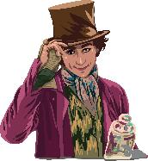
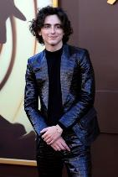
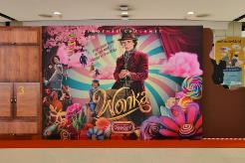
de rol
de acteur
= iemand die speelt in een film, serie of toneelstuk
de studio
= het gebouw waar bijvoorbeeld een radioprogramma of film gemaakt wordt
de film

Slide 16
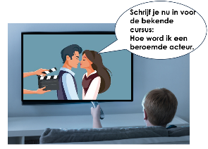
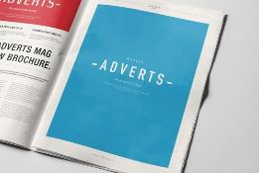
de televisie
de reclame
= het bericht waarin iemand zegt dat iets heel goed is
de radio
het tijdschrift
Kom naar de beste cursus van Nederland!
Kom naar de beste cursus van Nederland!

